Slide 1



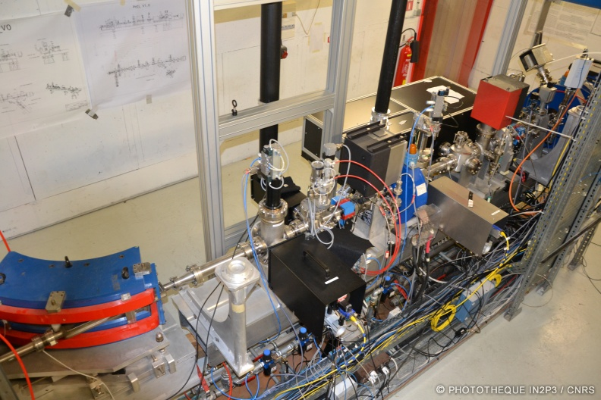
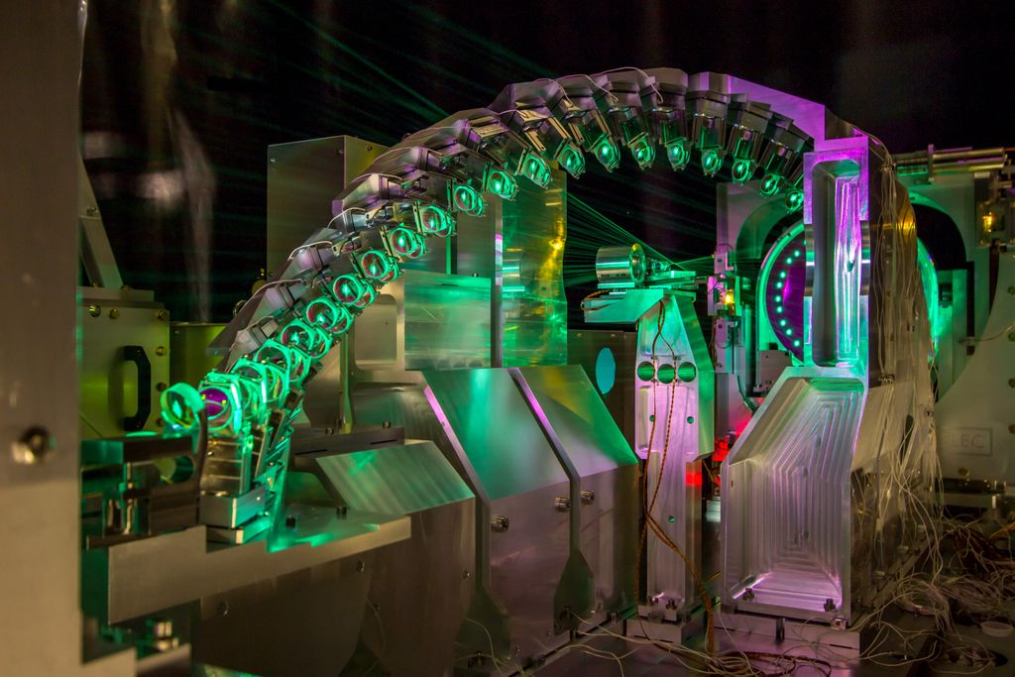
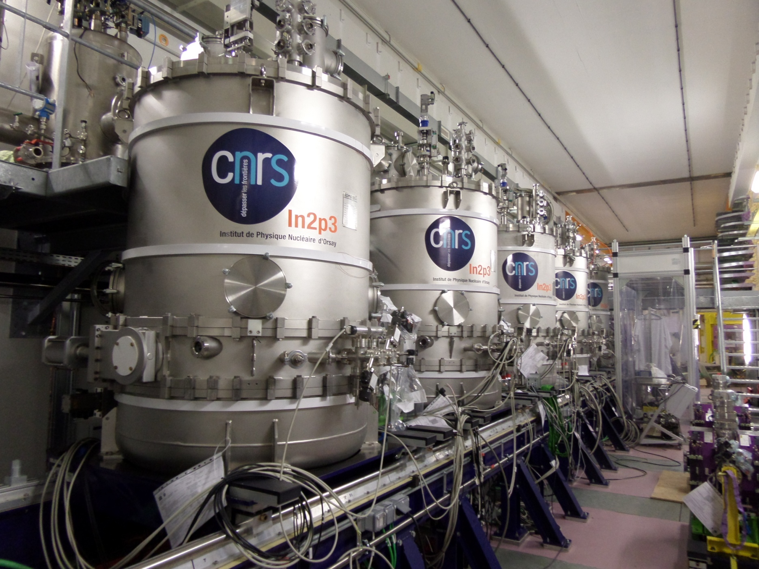
Pôle Physique Accélérateurs
Assemblée Générale du Pôle de Physique Accélérateurs
23 Septembre 2022

Slide 2
Menu du jour
9H00 Accueil café/croissants .………………………………………………………………………………………. (30’)
9H30 Pôle Accélérateurs: Présentation, infos……………………………………………………………….. S. Bousson, W. Kaabi (45’)
Discussion, Echange.………………………………………………………………………………………..….... Tous ! (45’)
11H00 ThomX…………………………………………………………………………………………………………….….. M. Jacquet, H. Guler (45’)
11H30 1ère session Doctorants
Carmello Barbagallo………………………………………………………………………………………….… (15’)
Yanis Pisi……………………………………………………………………………………………………………… (15’)
12H00 – 14H00 Repas / Buffet (cafétéria bât 102)
14H00 2nde session Doctorants
Fahad Alharthi………………………………………………………………………………………………….… (15’)
Coline Guyot………………………………………………………………………………………………..…..… (15’)
Emmanuel Goutierre………………………………………………………………………………………..… (15’)
Manar Amer………………………………………………………………………………………………..…..… (15’)
Cédric Lhomme………………………………………………………………………………………………..… (15’)
Elodie Morin………………………………………………………………………………………………..…..… (15’)
16H00 Visite de SupraTech / ThomX……………………………………………………………………..………. (60’)

Slide 3

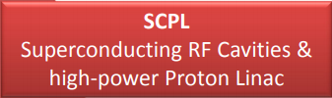
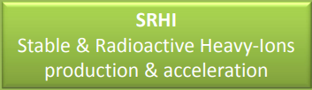
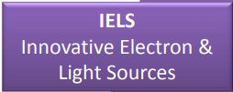
Le Pôle de Physique des Accélérateurs
Les missions principales du Pôle de Physique des Accélérateurs
Etre un acteur majeur de la recherche en Physique des Accélérateurs dans plusieurs domaines clés, sélectionnés pour leur importance stratégique (potentiel d’avancées scientifiques et technologiques) et pour notre capacité d’avoir un impact important et une forte visibilité.
Etre constructeurs d’accélérateurs: une stratégie claire de prendre d’importantes contributions dans des projets internationaux et de jouer un rôle dans la définition des feuilles de route des grands équipements de recherche basés sur accélérateurs, permettant de faciliter le positionnement de nos équipes de recherche.
Contribuer au développement des accélérateurs et plateformes technologiques du laboratoire: point important afin de consolider et accroitre nos expertises accélérateur, nos capacités de formation et assurer une forte attractivité et visibilité.
Toutes nos activités et projets en matière d’accélérateurs sont totalement intégrés dans le paysage de la R&D Accélérateur de l’IN2P3 :

Slide 4
Structuration et organisation du Pôle de Physique des Accélérateurs

Slide 5
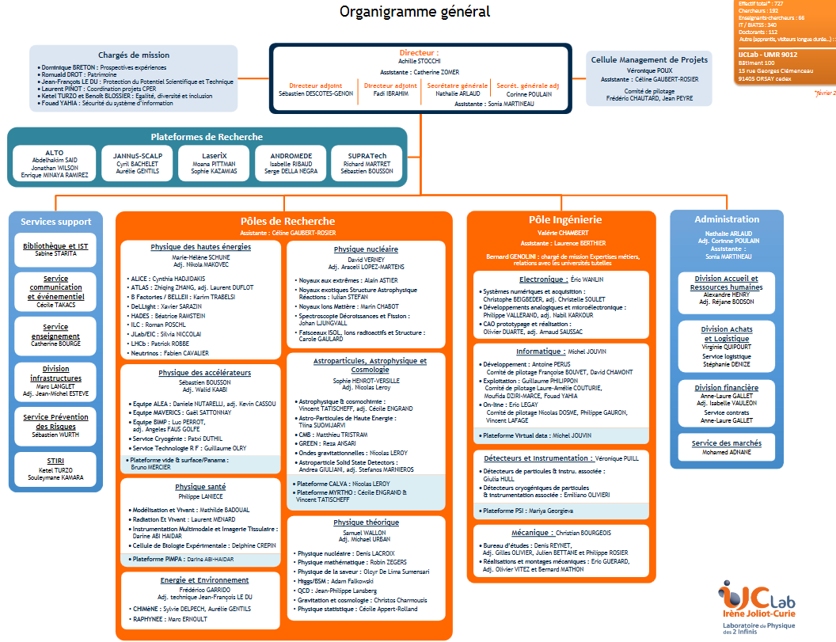
Le Pôle de Physique des Accélérateurs

Slide 6
Le Pôle de Physique des Accélérateurs
Structuration autour de 3 équipes de recherche, 2 services spécialisés et 1 plateforme
Equipe BIMP : physique, instrumentation et manipulation des faisceaux
Design et conception d’accélérateurs, dynamique faisceau, monitoring et contrôle de faisceau, instrumentation faisceau, faisceaux de forte puissance, nano-faisceaux, sources d’électrons…
Equipe MAVERICS: Matériaux pour Accélérateurs Vide dynamiquE et Recherche Innovante pour Cavités Supra
Physique du vide et des surfaces, vide dynamique dans les accélérateurs, couches minces pour applications accélérateurs (matériaux supra, dépôt anti-multipacting, getter…), photocathodes, techniques de caractérisation des surfaces…
Equipe ALEA: Accélération Laser et Applications
Accélération laser plasma, sources compton pour la génération de rayons-X , optique…, laser de puissance
Service RF
Design, préparation et opération de structures d’accélération RF conventionnelles et supraconductrices, ainsi que leur systèmes liés (coupleurs, systèmes d’accord), sources RF de puissance, bas-niveau RF
Service Cryo
Conception et opération des systèmes cryogéniques pour accélérateurs et au-delà (ET, cibles cryo…)
Plateforme vide et surfaces
UHV: Spectrométrie de masse, Mesure de taux de dégazage, Métrologie, Mesure du taux d’émission secondaire (SEY), Mesure vitesse de pompage … et caractérisation: Structurales: (DRX), Morpho/topo (MEB, Confocale ), Composition (Sims, XPS, EDX…)

Slide 7
Le Pôle de Physique des Accélérateurs
Le pôle Accélérateurs au 1er Octobre 2022:
82 personnes (dont 60 permanents)
Répartition H/F : 66 / 16 soit 80,5 % / 19,5 %
16 chercheurs et enseignants-chercheurs
48 IT (34 IR, 7 IE, 6 AI, 1 T)
14 Doctorants, 3 Post-doc, 8 HDR
Moyennes d’âge:
Globale: 43,7 ans
Permanents: 47,4 ans
7 collaborateurs > 60 ans (hors émérite)
SupraTech
LaseriX
ALTO
Andromede
Pôle Ingéniérie
PHE
Santé
Nucléaire

Slide 8
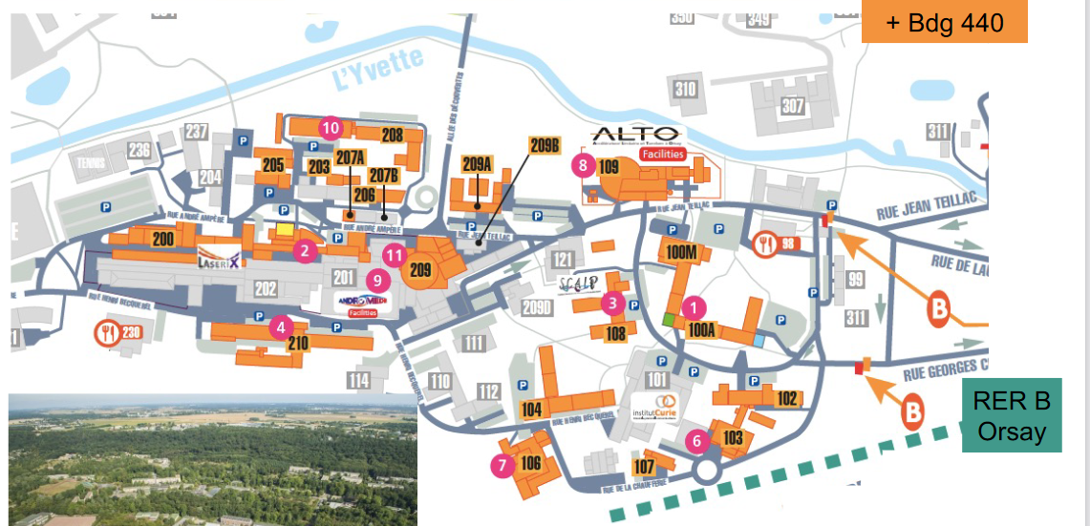
Le Pôle de Physique des Accélérateurs
ALEA
RF
BIMP
MAVERICS
V&S
CRYO

Slide 9
Le Pôle de Physique des Accélérateurs
Le Comité de Pilotage du Pôle (COPIL): l’organe de direction du Pôle Accélérateurs
Composition:
Le DSA Accélérateur et son Adjoint
Les responsables d’équipe et de service
Le responsable opérationnel de la plateforme Vide & Surface
Invités permanents:
Le responsable opérationnel de la plateforme LaseriX
Le responsable opérationnel de la plateforme SupraTech
Fréquence des réunions: tous les 15 jours (hors vacances), jeudi matin
Hier s’est tenu le COPIL numéro 50 !!!

Slide 10


Nouveaux entrants 2022

Slide 11
Nouveaux entrants 2022
Arrivés depuis le 1er janvier 2022:
Oleksiy FOMIN, Post-Doc, BIMP, Février 2022, Post-Doc in2p3
Rémy THOER, Post-Doc, CRYOGENIE, Mars 2022, ESS et IJCLab
Amelia Mafalda MAIA LEITE, IR, BIMP, Mars 2022, Concours CNRS
Zhandong ZANG, Doctorant, BIMP, Avril 2022, Financement CAS
Chahinez BOUTELAA, Apprentie ingénieur, MAVERICS, Septembre 2022, Financement UPSay
Ceux qui nous rejoindront dans quelques jours (1er Octobre)
Julien MICHAUD, CR, BIMP, 1er Octobre 2022, Concours CNRS
Rasha ABUKESHEK, Doctorante, BIMP, 1er Octobre 2022, ED Pheniics
Gueladio KANE, Doctorant, ALEA, 1er Octobre 2022, ½ ED Pheniics, ½ Europe
Sophie MORARD, Doctorante, BIMP, 1er Octobre 2022, ½ ED Pheniics, ½ Labex P2IO
Raphaël ROUX, IR, RF, 1er Octobre 2022, NOEMI

Slide 12
Nouveaux entrants 2022
Les futurs arrivants dans les prochains mois
Thibaut GERARDIN, AI, Vide & Surfaces, 1er Décembre 2022, Concours CNRS
Akira MIYAZAKI, IR, RF, Déc. 2022 / Janv. 2023, Concours CNRS
M ou Mme X, IE, Vide & Surfaces, 1er Décembre 2022, CDD IN2P3 3 ans
Nouvelle gestionnaire RH pour le Pôle:
Bérangère USTAZE, Division Accueil et RH , Bâtiment 104

Slide 13
Départs 2022
Départs 2022:
Denis GRASSET, T, Vide et surfaces, Retraite
Frédéric LETELLIER-COHEN, AI, Vide et Surfaces, Avril 2022, NOEMI
Départs prévus -> fin 2022:
Oleksandr HRYHORENKO, Post-Doc, MAVERICS, 31 Octobre 2022, Fin de contrat
Hugues MONARD, IR, ALEA, 1er décembre 2022, NOEMI
Vincent DELPECH, IE, CRYOGENIE, 31 décembre 2022, Fin de contrat
Marc PICHET, AI, RF, Fin 2022, Retraite

Slide 14
Informations Générales

Slide 15
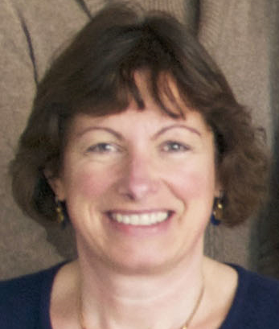
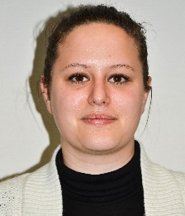
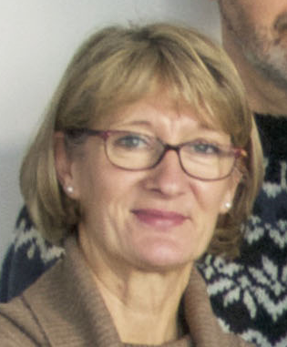
Budget
Budget réparti dans le pôle en 2022: 6 577 204,70 €
Budget pluriannuel !
Certaines lignes concernent des projets de 6 ans (PACIFICS)…
109 lignes budgétaires dans GESLAB
La palme revenant au projet TWAC: 18 lignes (par type de dépense et par WP)
Nos gestionnaires achats et missions:
Pôle Accélérateurs
(PERLE ThomX)
(PACIFICS TWAC)
(PIP2 ESS)
Sylvie DURAND Bât. 106
Cristelle MANSE Bât. 209
Manon PARIS Bât. 200

Slide 16
Agenda partagé du Pôle
Création d’un calendrier partagé sur Zimbra appelé Pole_Accelerateurs
Objectif: avoir un agenda partagé des grands évènements qui concernent le pôle accélérateurs
Partagé avec tous les membres du pôle
(en pratique, partagé avec l’adresse mail générique accelerateurs@ijclab.in2p3.fr, mais peut évidement être étendu à d’autres: Laserix, SupraTech, …)
Type d’évènement à faire figurer dans cet agenda:
Evènements transverses du pôle: COPIL, Séminaires, Soutenances de thèse/HDR…
Evènements externes d’intérêt pour le pôle: Conférence / Workshop, Ecoles,
Rappel des évènements labo: AG, CS et CSS, ASTECH, Conseil labo, EAOM, séminaire intérêt général,…
Rappel des évènements IN2P3 qui concernent (au moins en partie) les accélérateurs:
Journées projets, CSI (si thème lié aux accélérateurs),
Evènements majeurs liés aux projets accélérateurs: CODEC, EAP, COPIL ou Steering Committee…
Peut servir aussi de rappel de deadline:
Deadline inscription conf ou abstract submission
Deadline labo (Sirhus, Dialog, lignes budgétaires, ANR…)
Deadline AO (ANR, Labex…GS, Sésame…)
Tout le pôle a les droits de lecture /écriture afin que chacun puisse renseigner cet agenda

Slide 17
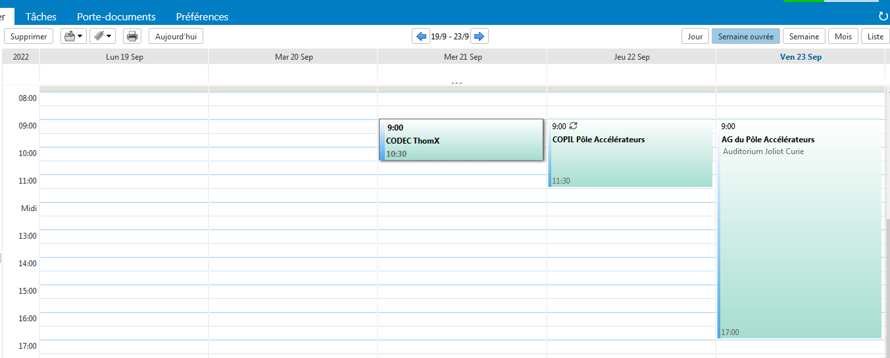
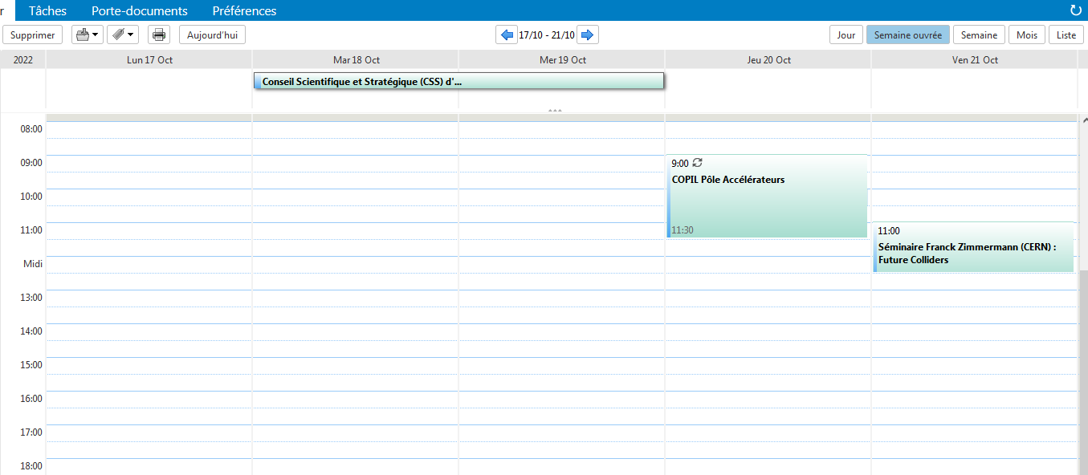
Agenda partagé du Pôle

Slide 18
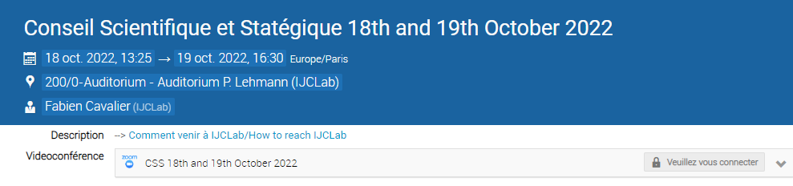
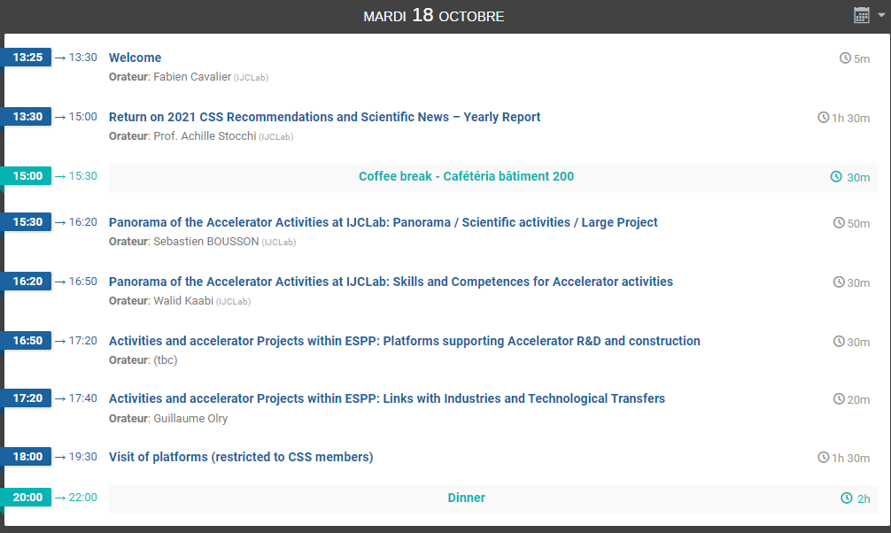
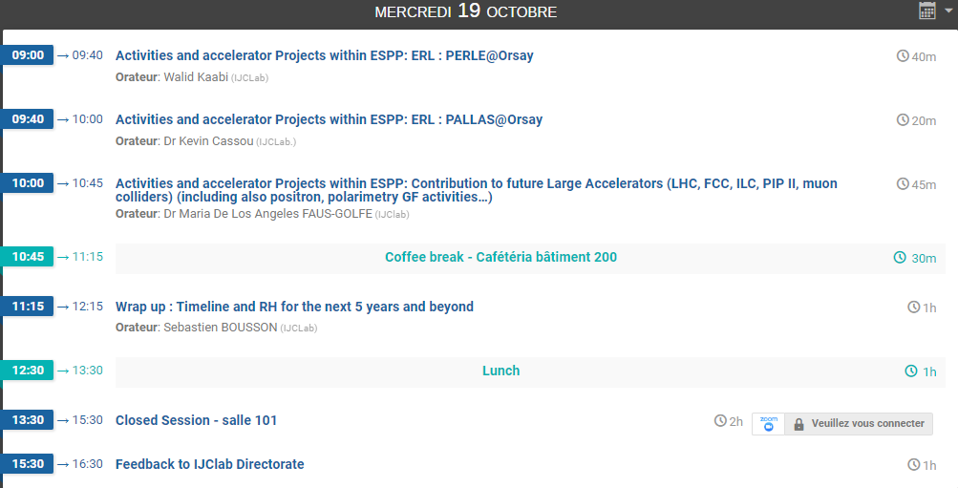
Conseil Scientifique et Stratégique d’IJCLab

Slide 19
Analyse RH Projets

Slide 20
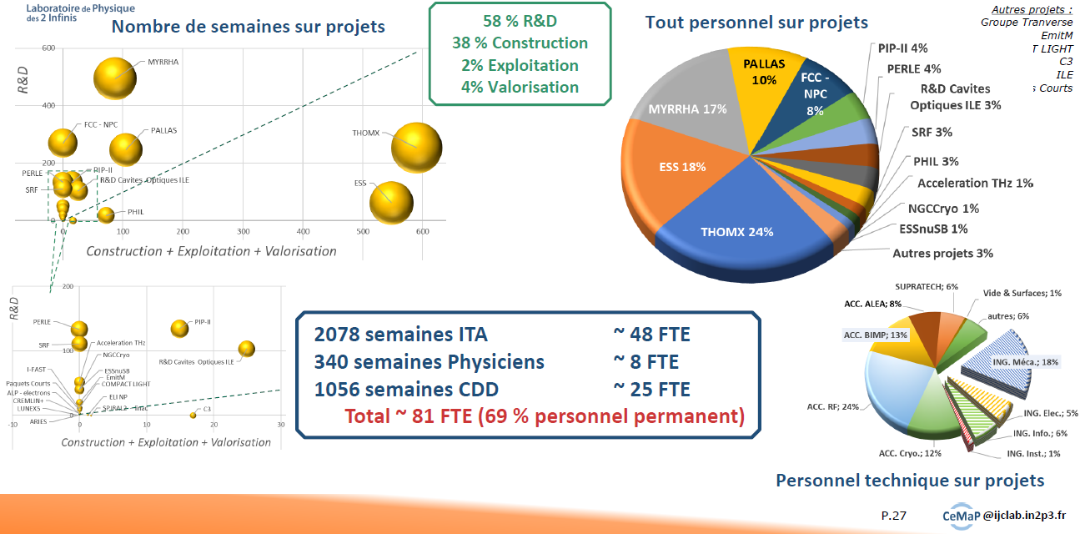

Projets Accélérateurs 2021

Slide 21
Projets Accélérateurs 2021 – Classification

Slide 22
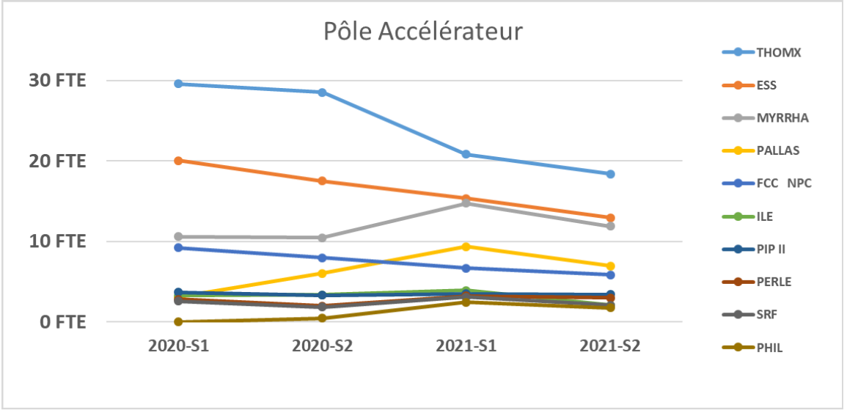
Projets Accélérateurs 2021 – Evolution par semestre

Slide 23
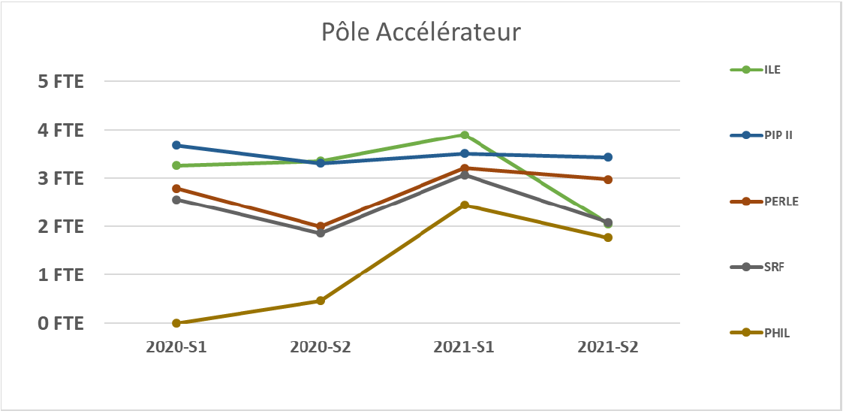
Projets Accélérateurs 2021 – Evolution par semestre

Slide 24
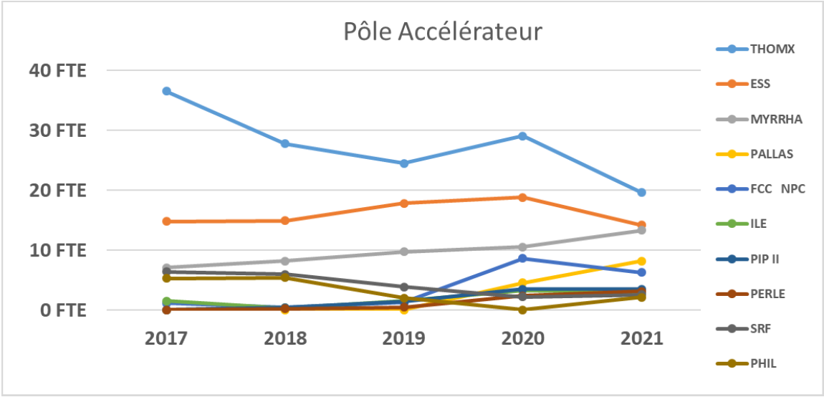
Projets Accélérateurs 2021 – Evolution par année

Slide 25
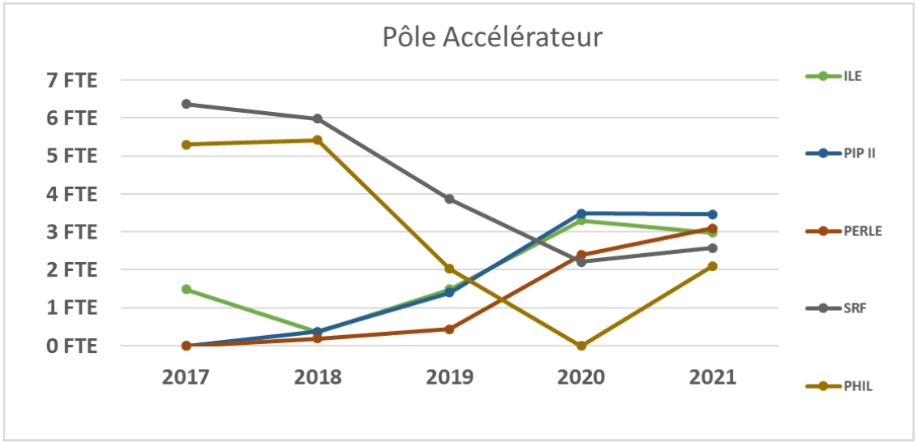
Projets Accélérateurs 2021

Slide 26
Quelques faits marquants 2022

Slide 27
Thèse soutenues en 2022
Vendredi 25 février 2022 à 10h00 (Auditorium Joliot Curie - Bâtiment 100A)
Andrii Pastushenko (Pôle Accélérateurs - Equipe BIMP)
A présenté : "Optimisation du FFS pour CLIC 380 GeV et implémentation expérimentale dans ATF2"
Lundi 28 février 2022 à 14h15 (Auditorium Pierre Lehmann - Bâtiment 200)
Ezgi Ergenlik (Pôle Accélérateurs - Equipe BIMP)
A présenté : "Mesures et simulations de l’impédance longitudinale et transverse pour l'accélérateur ThomX"
Lundi 28 mars 2022 à 14h30 (Auditorium Pierre Lehmann - Bâtiment 200)
Alok Kumar Pandey (Pôle Accélérateurs - Equipe ALEA)
A présenté : "Faisceaux vortex et vector-vortex de très haute charge par génération d'harmoniques : génération, caractérisation et amplification dans un plasma de laser X "
Mardi 20 septembre 2022 à 9h00 (Auditorium P. Lehmann - Bâtiment 200)
Alexandre Moutardier (Pôle Physique des Accélérateurs - Equipe BIMP)
A présenté : "Étude et optimisation d'une source compacte de Rayons-X"

Slide 28
… et celles d’ici fin de l’année
Mercredi 28 septembre 2022 à 9h00 (Auditorium P. Lehmann - Bâtiment 200)
Muath Alkadi (Pôle Physique des accélérateurs - Equipe BIMP)
Présentera : « LINAC à électrons en bande S pour ThomX »
Décembre 2022
Elodie Morin (Pôle Physique des accélérateurs - Equipe BIMP)
Présentera : « Préparation des expériences de mesures de masses de grande précision avec le spectromètre de masse à base de pièges à ions MLLTRAP à ALTO »

Slide 29
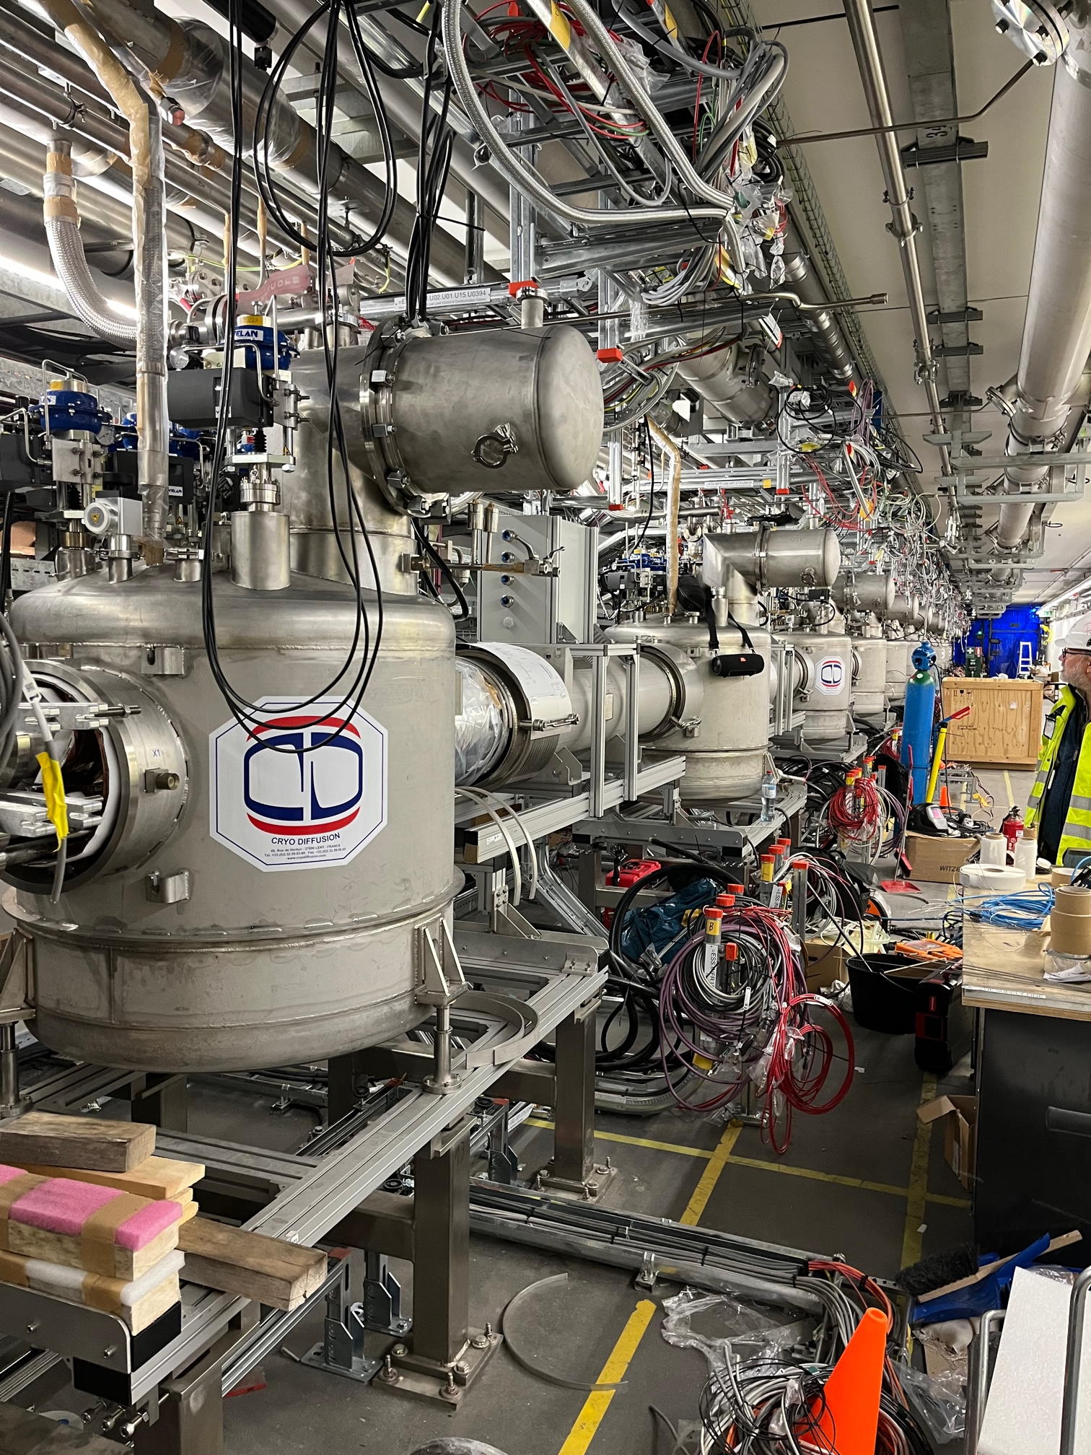
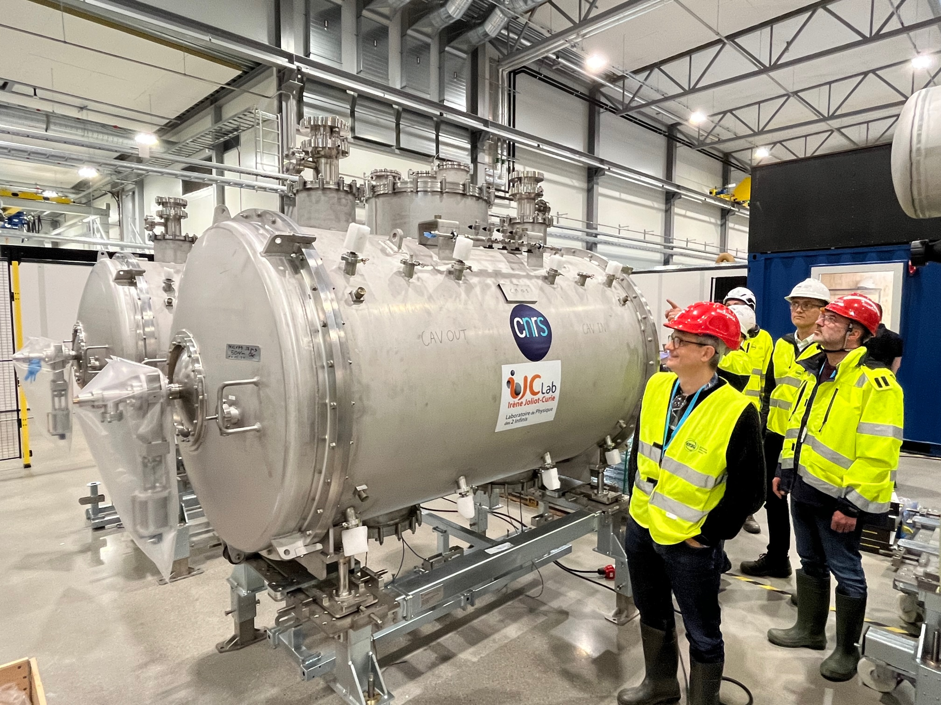
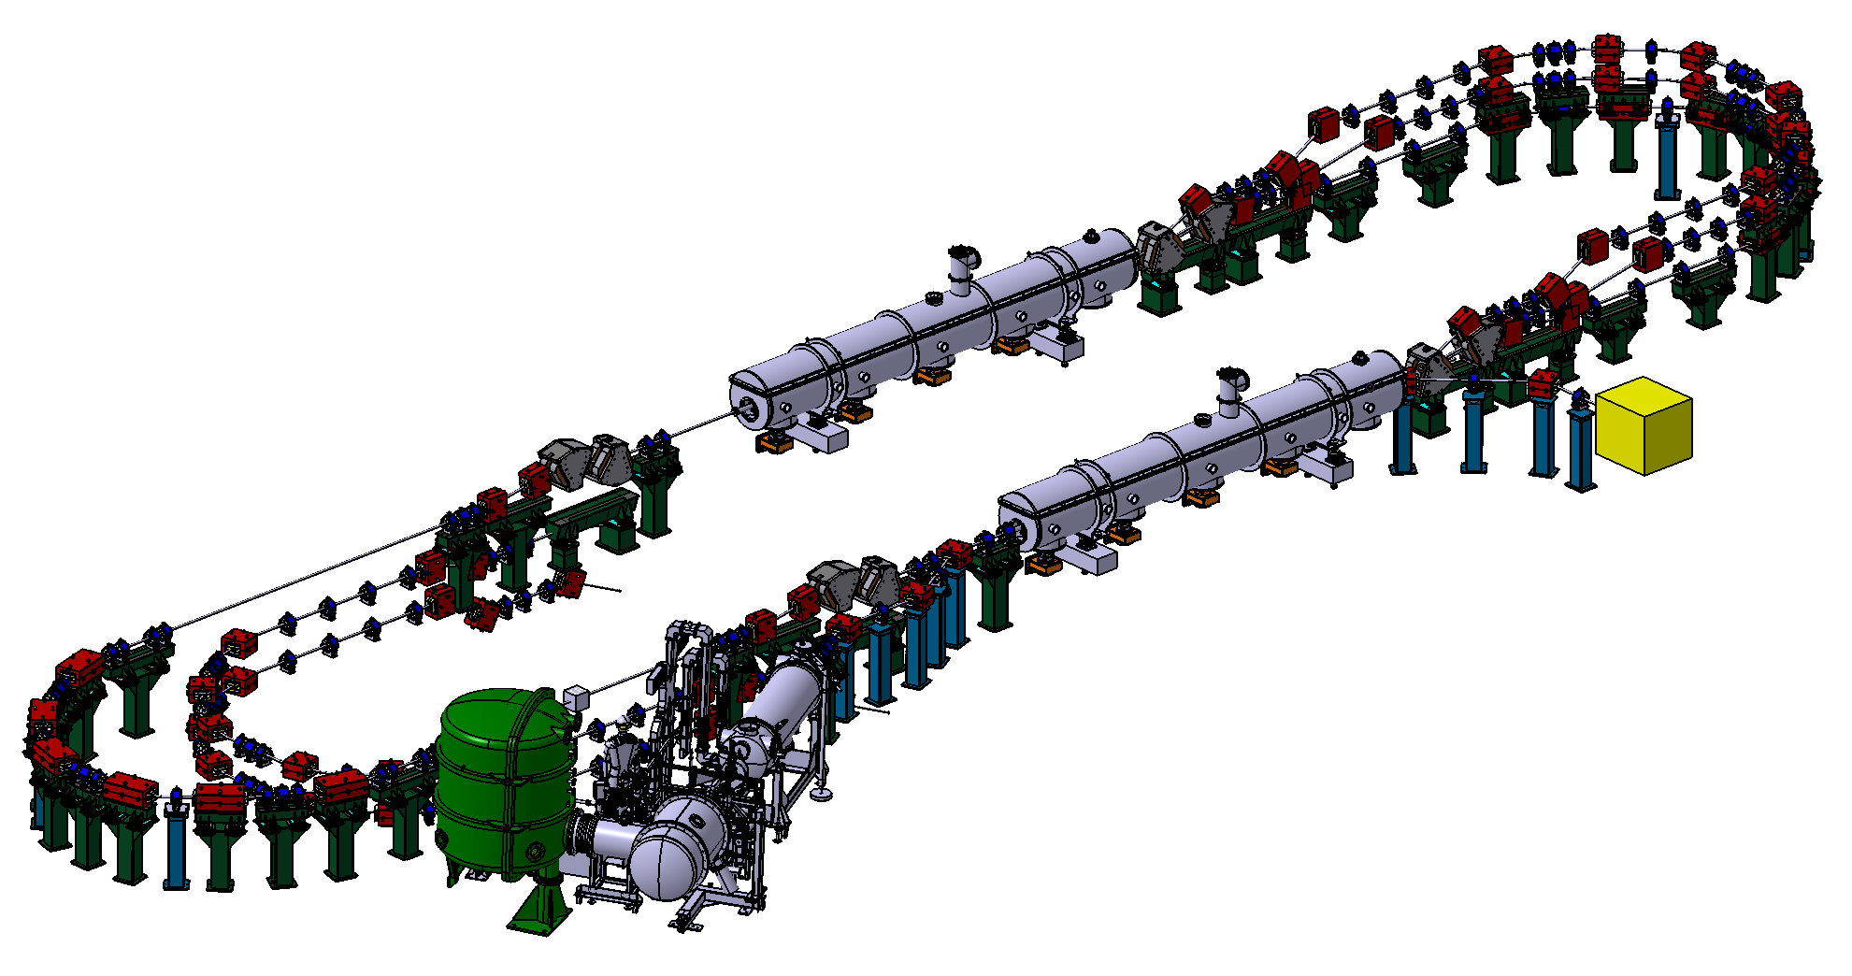
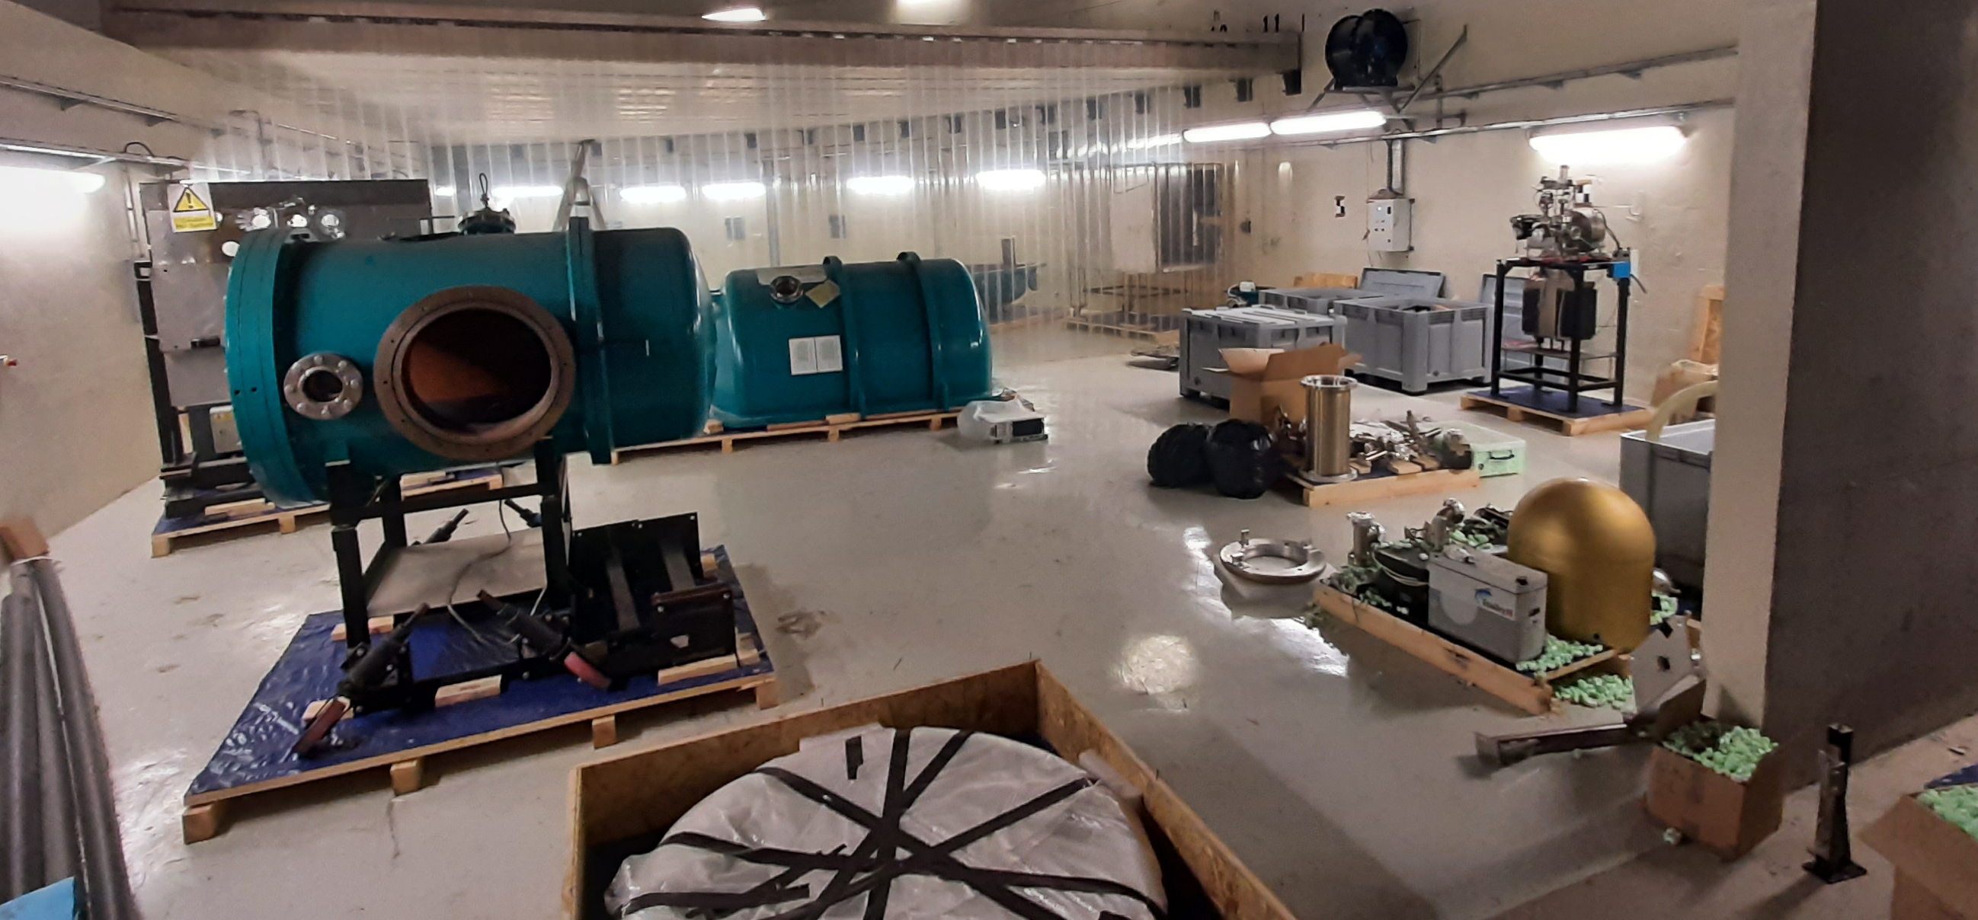
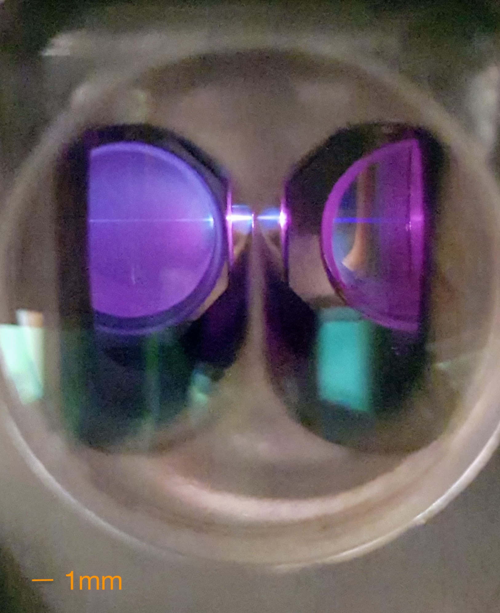
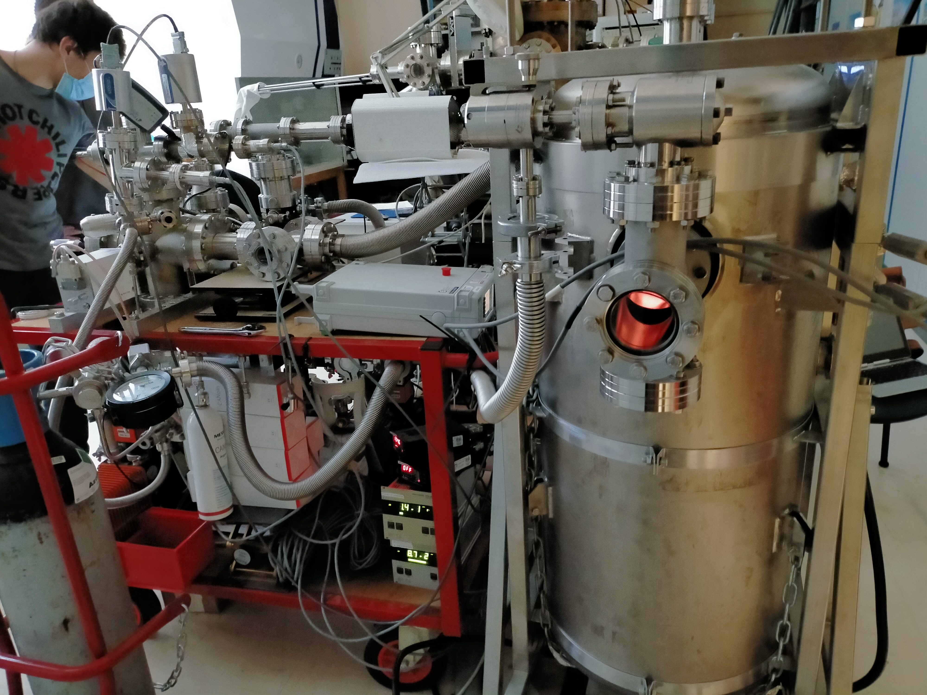
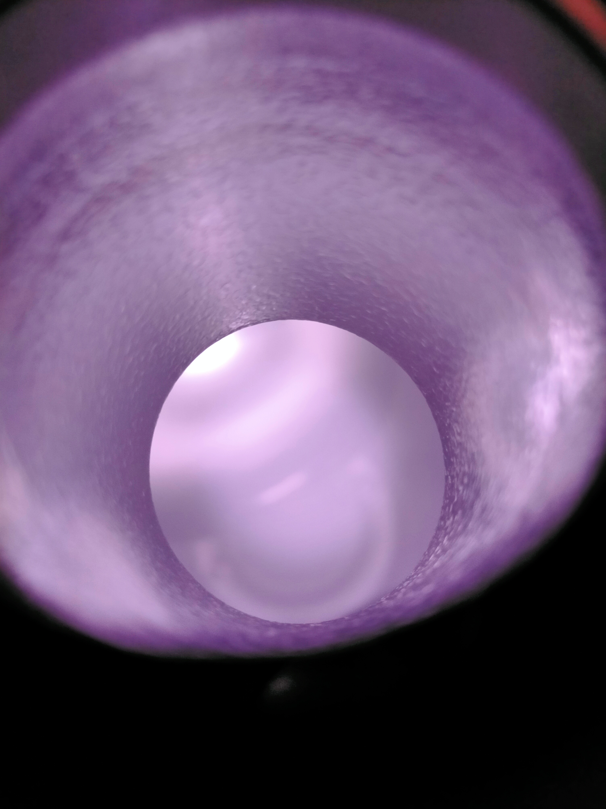
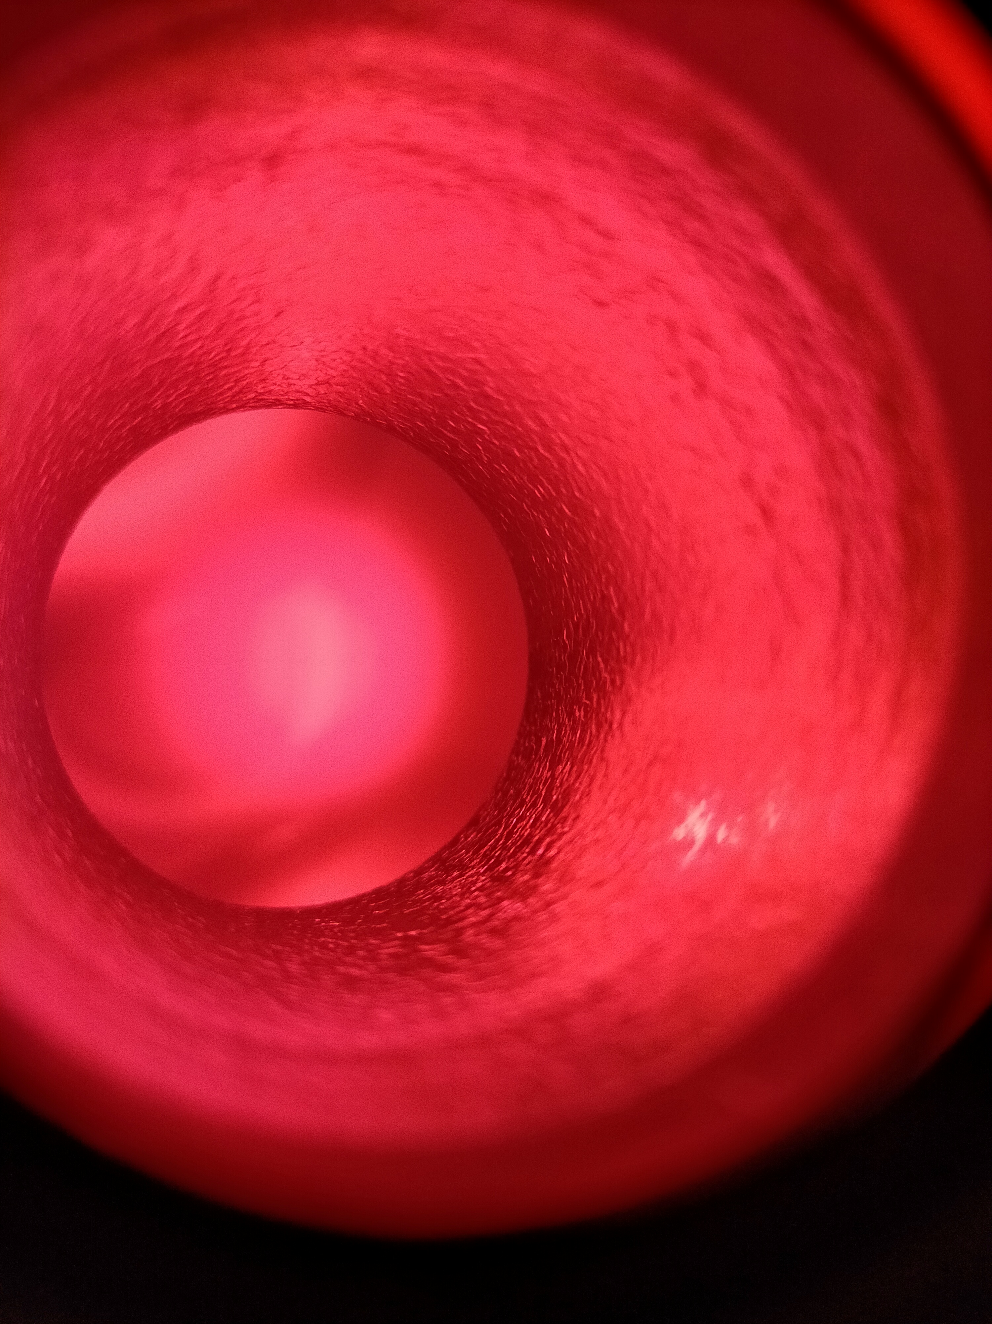
Quelques faits marquants 2022
Contribution à ESS:
Cryomodules Spoke (série de 13): 11 assemblés, 9 validés et livrés à Lund
Cryodistribution spoke installée dans le tunnel et testée en pression
PERLE:
Démarrage de la phase TDR, structuration du projet, accords de collaboration signés avec les partenaires internationaux
Nombreux évènements: collaboration meeting , Workshop Physics program with Perle@Orsay, 1er meeting Perle France…
Installation DC Gun dans l’Iglex
R&D avec le Ganil: Conditionnement plasma des cavités supra: 1er tests sur une cavité Spiral2 installée sur le banc de V&S
PALLAS: 1er premier plasma structuré produit en Dec. 21 dans les nouvelles cibles testées sur le banc de test dédié sur LASERIX. Une fois excitée par un faisceau 30-40 TW, ce sera une structure accélératrice de ~1.5mm durant quelques 1e-13 s produisant des faisceaux d’électrons de 180 MeV, 30pC 1mm.mrad < 5% d‘énergie…
N₂
Ar

Slide 30
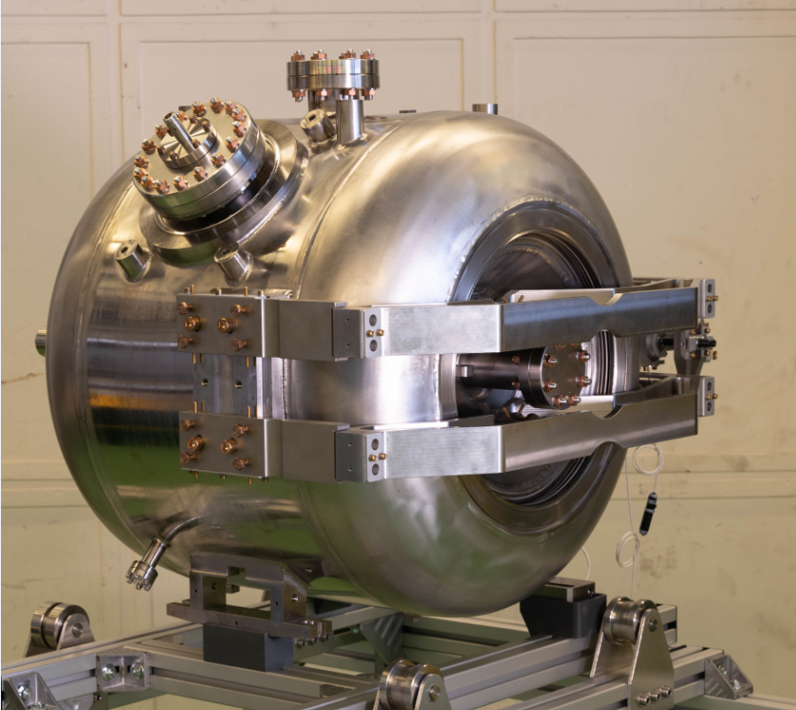
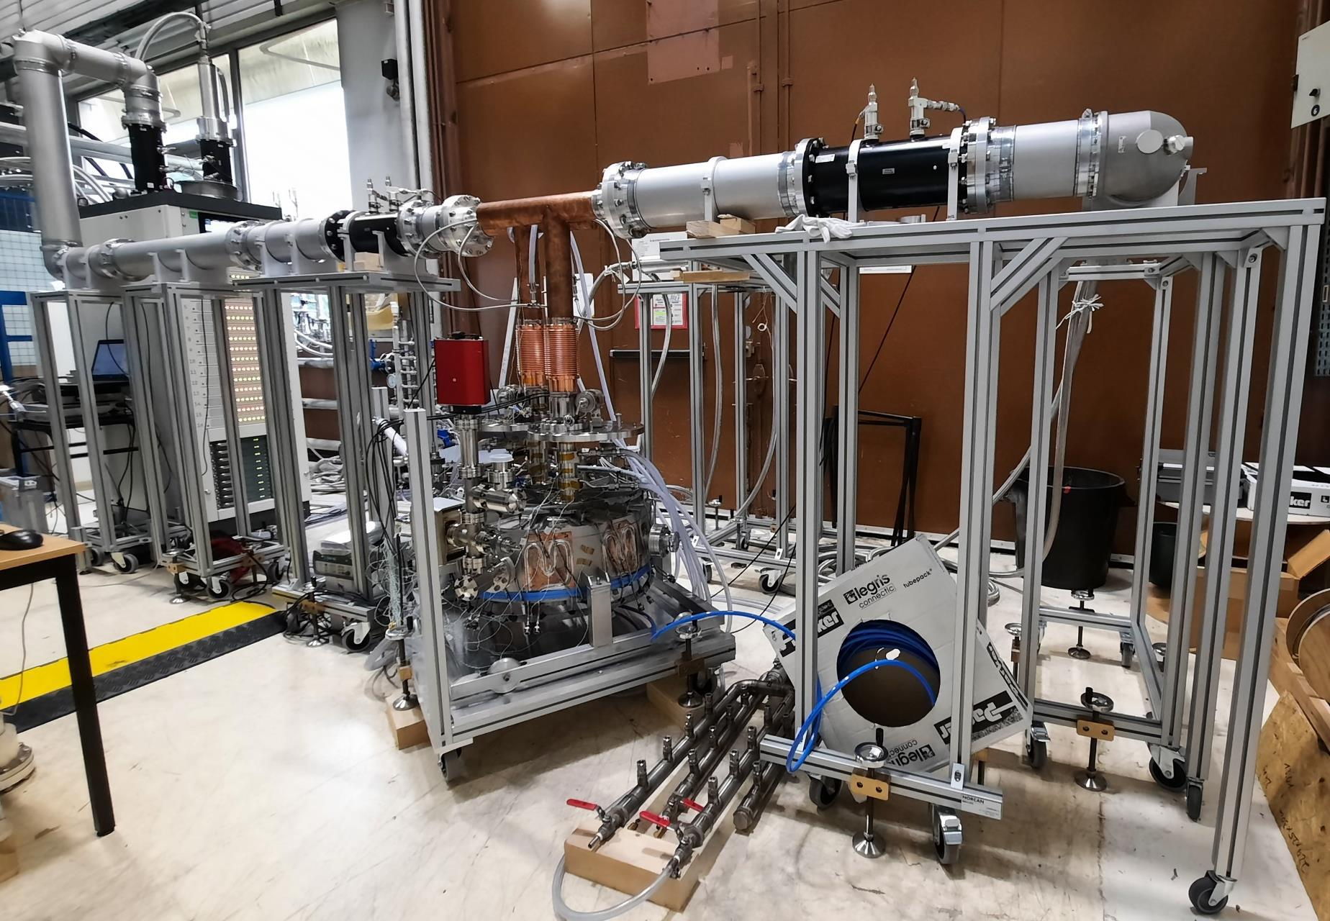
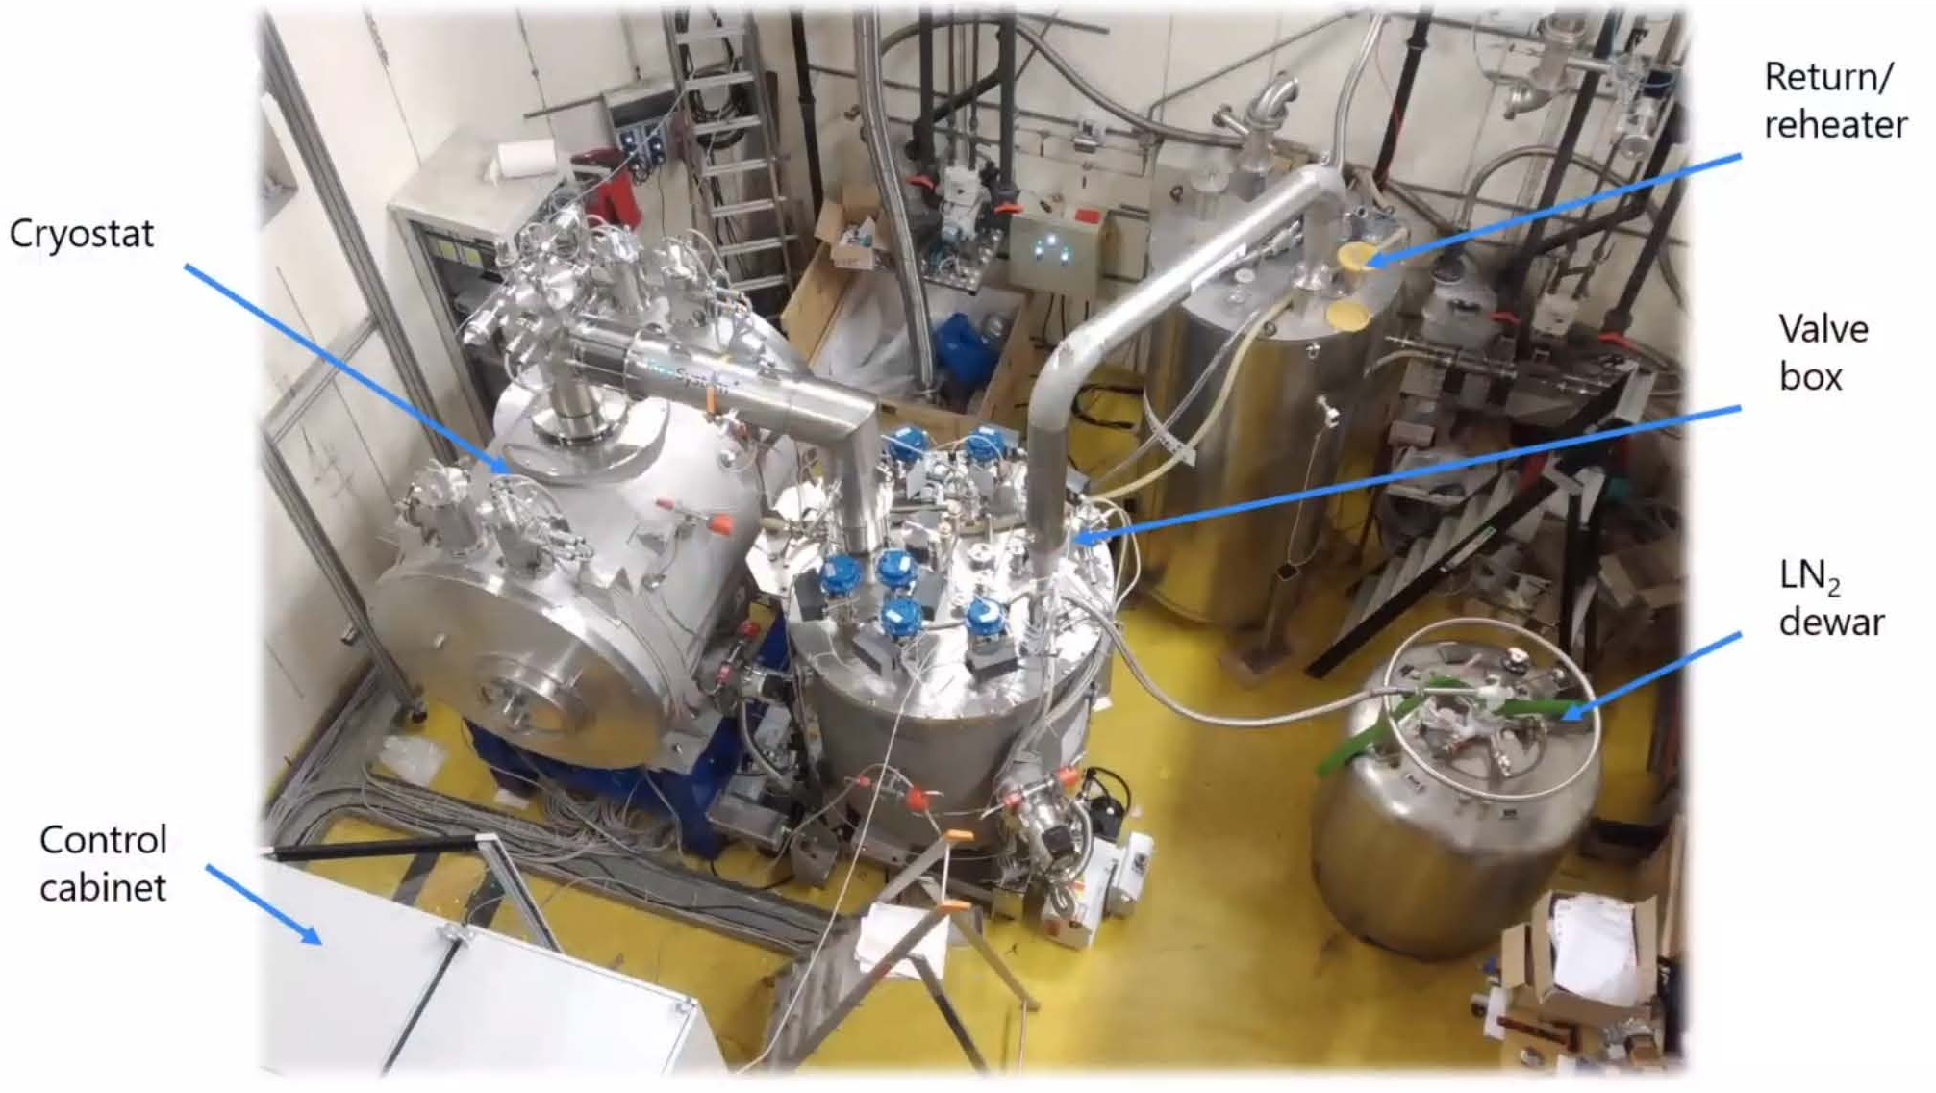

Quelques faits marquants 2022
MYRRHA:
1^{ers} coupleurs RF proto conditionnés à la puissance RF nominale
Test cryo de l’ensemble prototype cryomodule + boite à vannes
PIP-2: Jalon KDP2 OK et 1er proto livré à IJCLab (design commun avec FermiLab).
Démarrage de TWAC
TWAC (THz Wave Accelerating Cavity for ultrafast science) EIC laureat de Horizon Europe
Coordonnatrice: Christelle Bruni
ThomX: Voir l’exposé qui suit !!!
Démarrage de l’Equipex+ PACIFICS
Projet de 6 ans (09/21 – 09/ 27)
2.7 M€ d’équipements pour IJCLab (PALLAS, R&D matériaux pour accélérateurs)
Démarrage de l’ANR INSIRER
Développement de sources de positrons
Portée par Iryna Chaikovska
Valorisation: Transfert de savoir-faire sur l’assemblage des cryomodules vers la CNIM

Slide 31
Menu du jour
9H00 Accueil café/croissants .………………………………………………………………………………………. (30’)
9H30 Pôle Accélérateurs: Présentation, infos……………………………………………………………….. S. Bousson, W. Kaabi (45’)
Discussion, Echange.………………………………………………………………………………………..….... Tous ! (45’)
11H00 ThomX…………………………………………………………………………………………………………….….. M. Jacquet, H. Guler (45’)
11H30 1ère session Doctorants
Carmello Barbagallo………………………………………………………………………………………….… (15’)
Yanis Pisi……………………………………………………………………………………………………………… (15’)
12H00 – 14H00 Repas / Buffet (cafétéria bât 102)
14H00 2nde session Doctorants
Fahad Alharthi………………………………………………………………………………………………….… (15’)
Coline Guyot………………………………………………………………………………………………..…..… (15’)
Emmanuel Goutierre………………………………………………………………………………………..… (15’)
Manar Amer………………………………………………………………………………………………..…..… (15’)
Cédric Lhomme………………………………………………………………………………………………..… (15’)
Elodie Morin………………………………………………………………………………………………..…..… (15’)
16H00 Visite de SupraTech / ThomX……………………………………………………………………..………. (60’)

